Slide 1
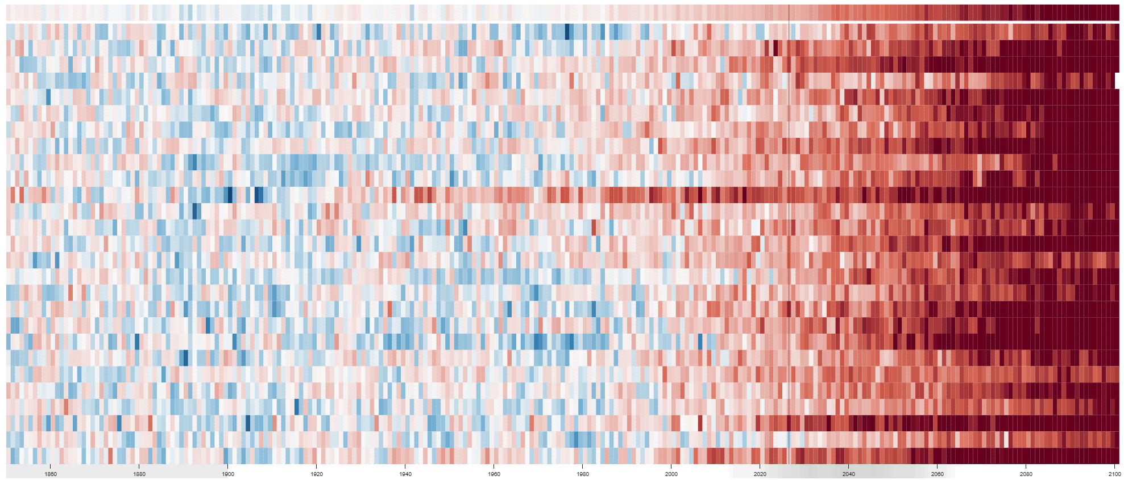


Kliimamuutused,
ÜRO jätkusuutliku arengu
eesmärgid ja rohepööre
Linda Luts
Huvikaitsespetsialist, Arengukoostöö Ümarlaud
Marie Johanna Univer
kliima noordelegaat, Tartu Ülikooli nooremteadur

Slide 2
Mina saan oma tegudega leevendada kliimamuutuste tagajärgi
Notes:
Väide ja siis noored peavad võtma ennast ritta niimoodi, et 0% on ühes ruumi otsas ja 100% on teises ruumi otsas. Eesmärk näha, kui pessimistlikud nad on ja siis lõpus menti kaudu uuesti küsida, et kas midagi on muutunud.

Slide 3
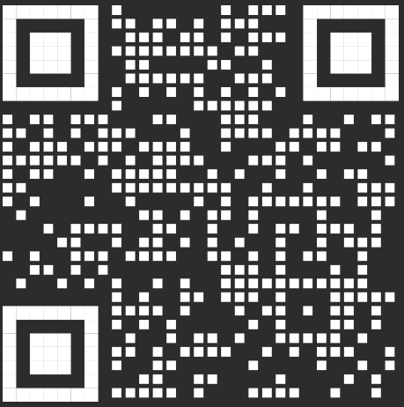
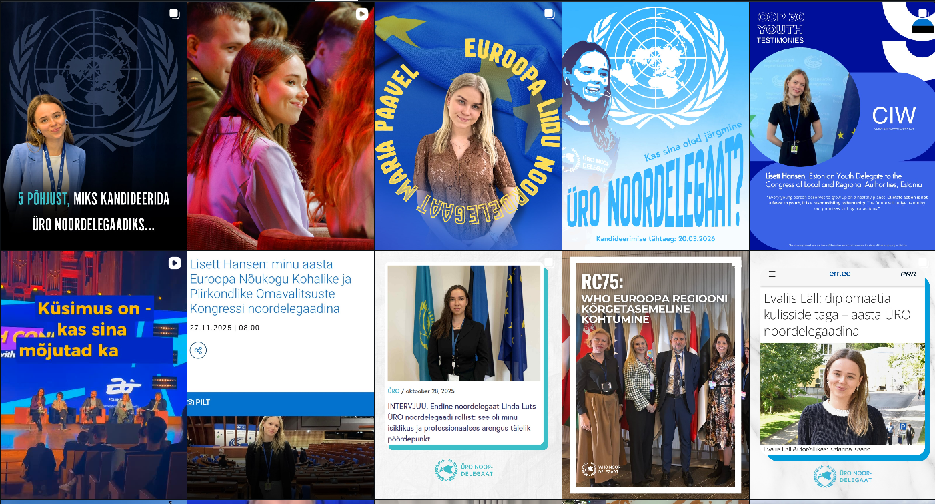
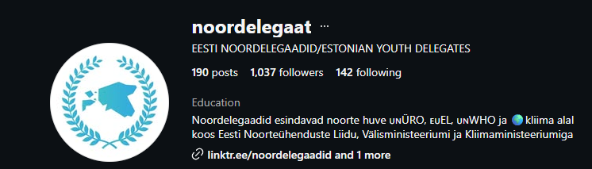
Kes on noordelegaat?
Instagram @noordelegaat
Notes:
Kliima noordelegaadid - Noordelegaat

Slide 4
Kui palavaks Eestis tulevikus läheb?

Slide 5
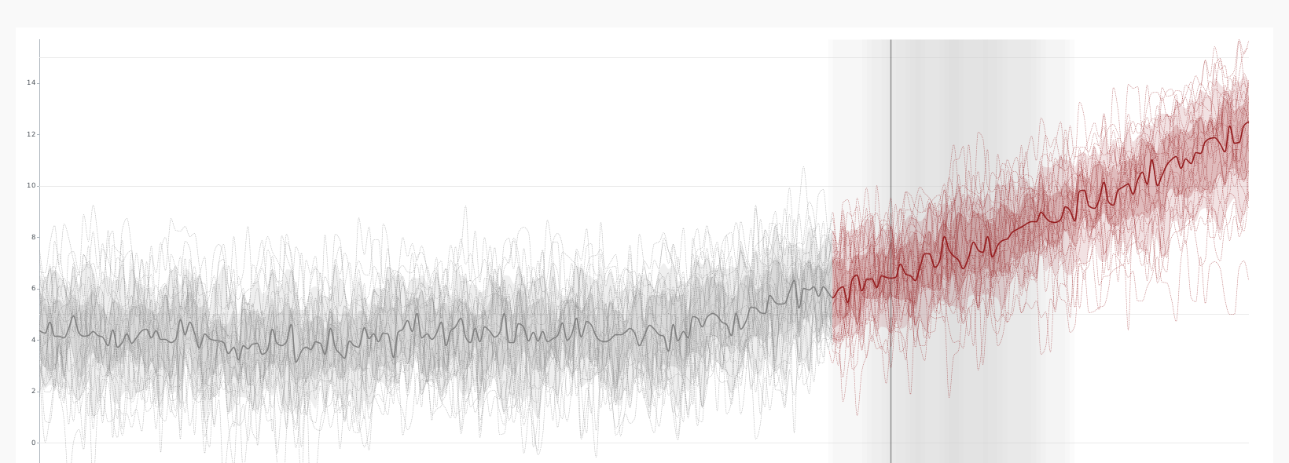
Aastakeskmine temperatuur
2006
2100
2026
Allikas: Copernicus Climate Atlas
Notes:
Copernicus Interactive Climate Atlas

Slide 6
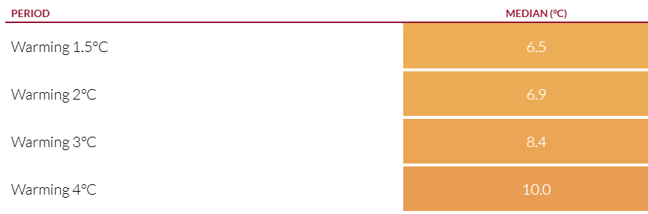
Kui palavaks Eestis tulevikus läheb?
Allikas:
Copernicus Climate Atlas

Slide 7
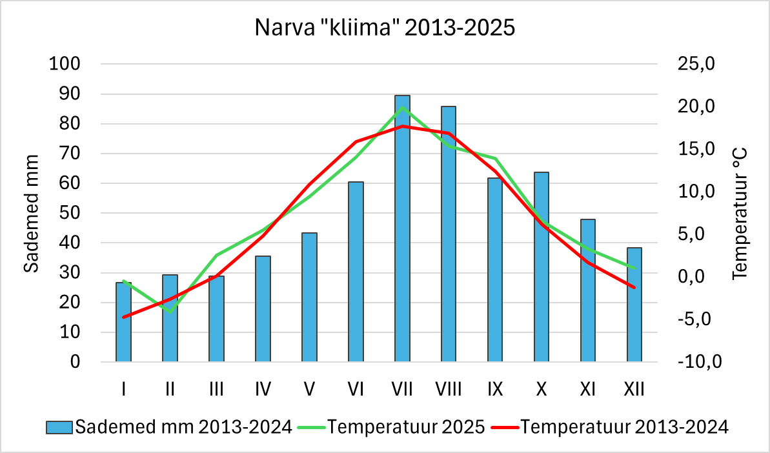
Allikas: Ilmateenistus
Notes:
Ilmateenistuse andmed: Ajaloolised ilmaandmed |Keskkonnaagentuur | ILM

Slide 8
Kliimatriibud
Climate Stripes
2026
Notes:
Copernicus Interactive Climate Atlas

Slide 9
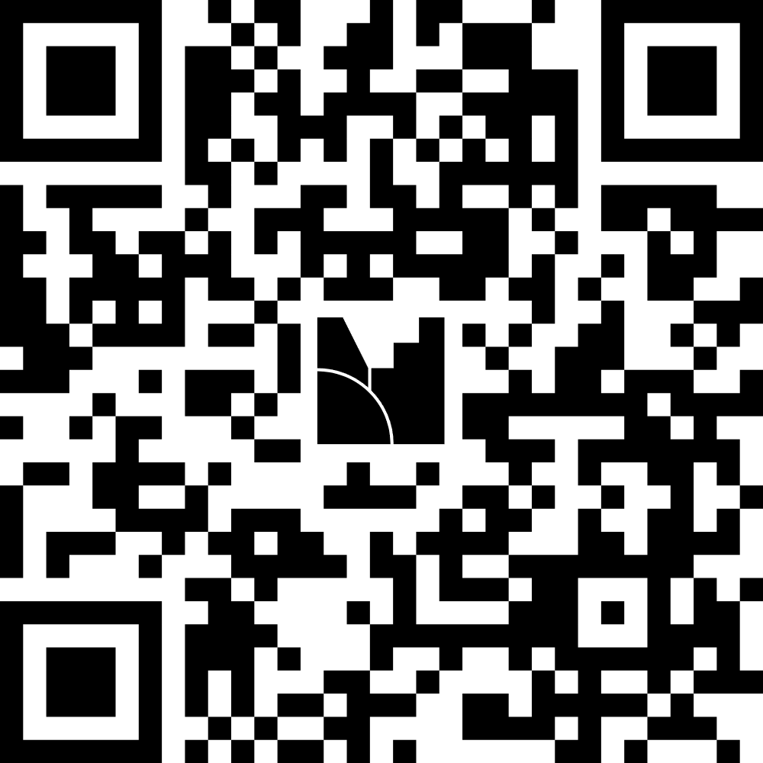
menti.com
Kood: 6271 9597

Slide 10
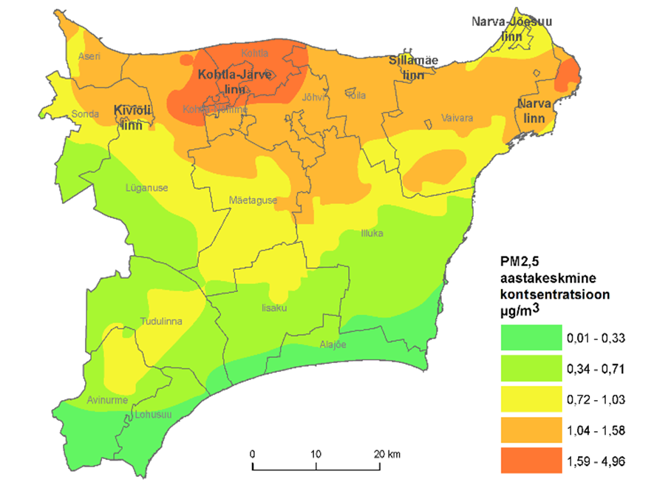
Orru, H., Viitak, A., Herodes, K., Veber, T., & Lukk, M. (2020). Human biomonitoring in the oil shale industry area in Estonia—overview of earlier programmes and future perspectives. Frontiers in Public Health, 8, 582114.
Õhusaaste Ida-Virumaal (Orru jt, 2020)
Notes:
Human Biomonitoring in the Oil Shale Industry Area in Estonia—Overview of Earlier Programmes and Future Perspectives

Slide 11
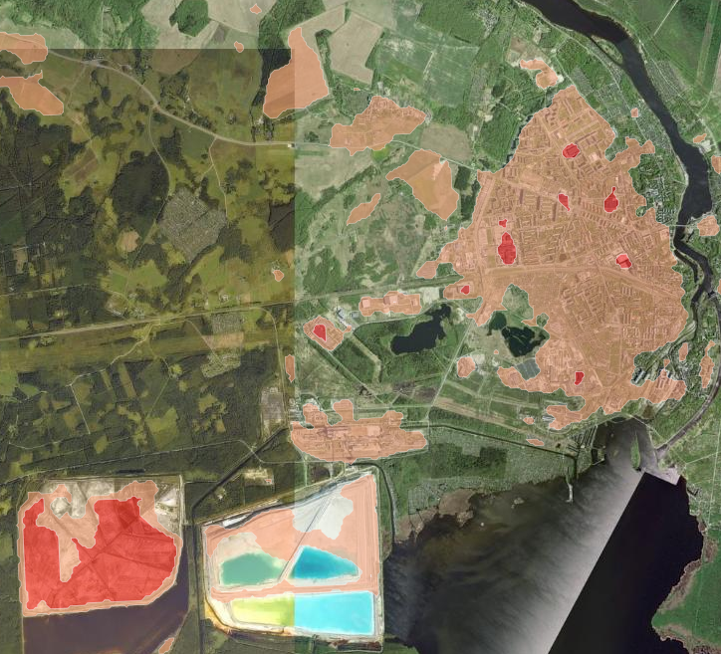
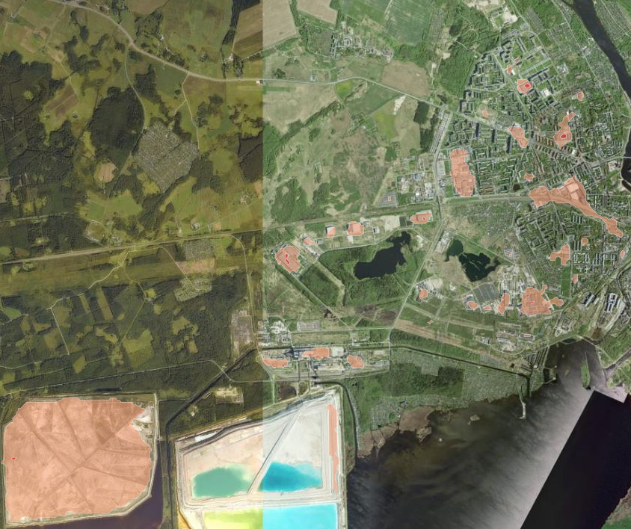
Allikas: Maa-ameti geoportaal
Soojussaared Narvas ja selle ümbruses juulis 2014 ja mais 2024
Notes:
X-GIS 2.0 [soojussaared]

Slide 12
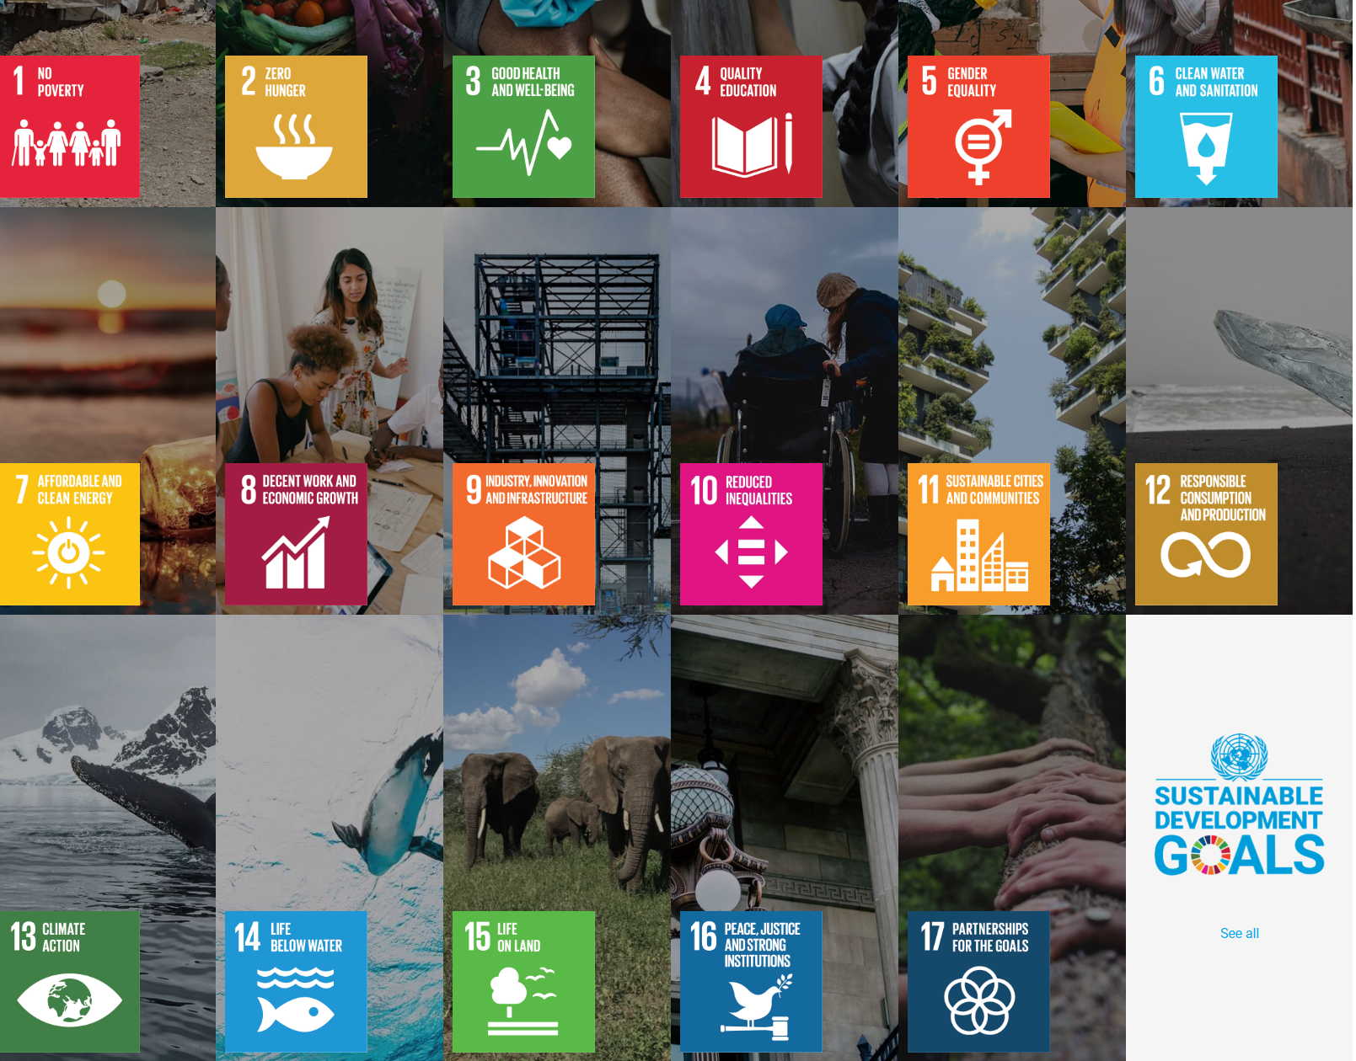
Notes:
THE 17 GOALS | Sustainable Development

Slide 13
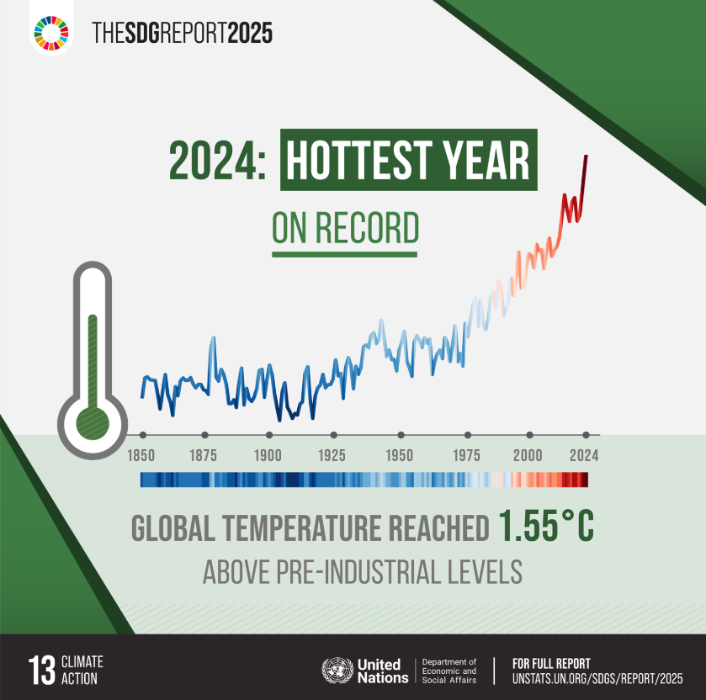
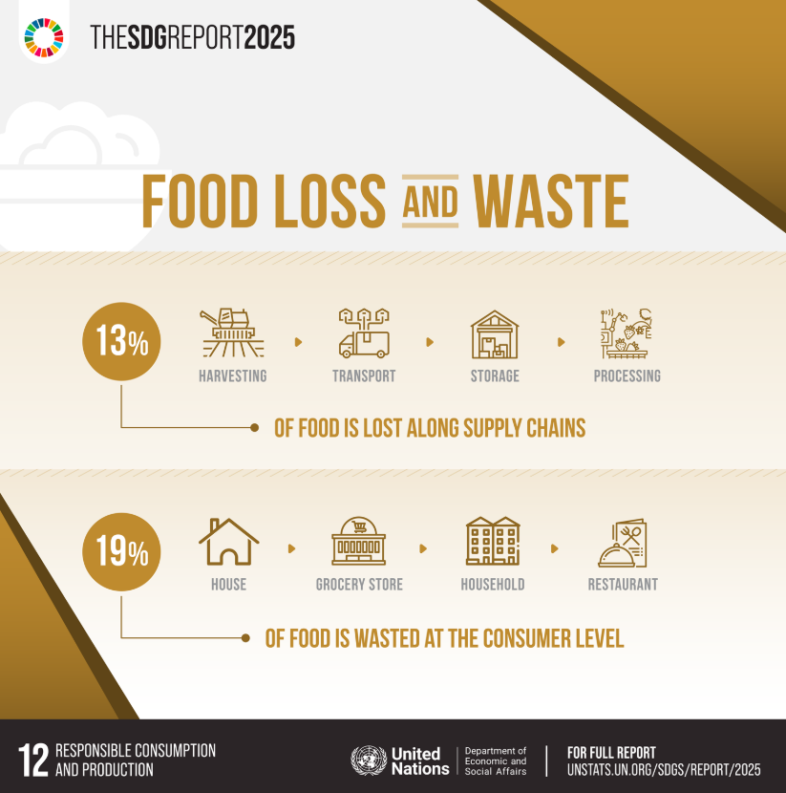

Slide 14
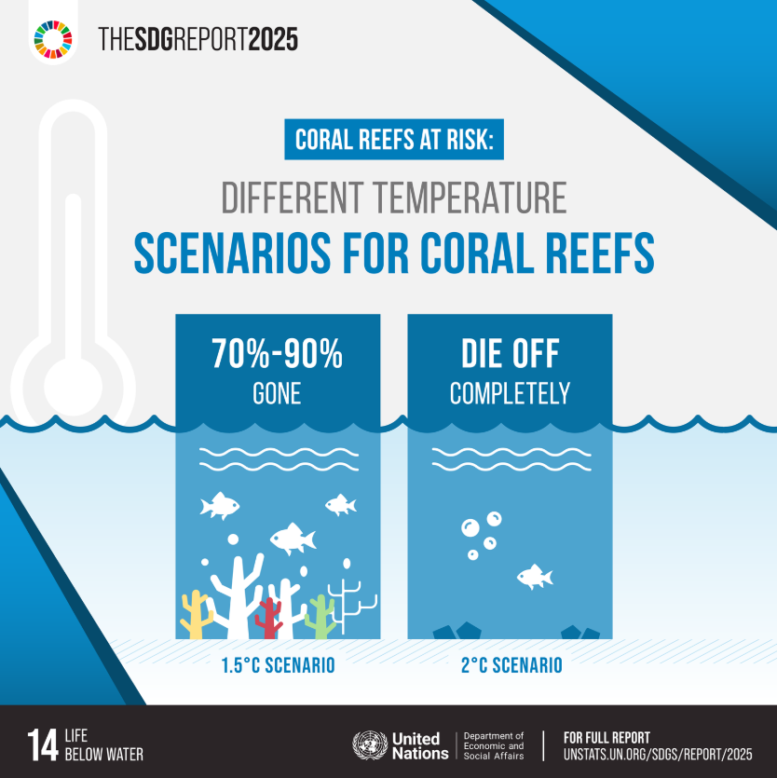
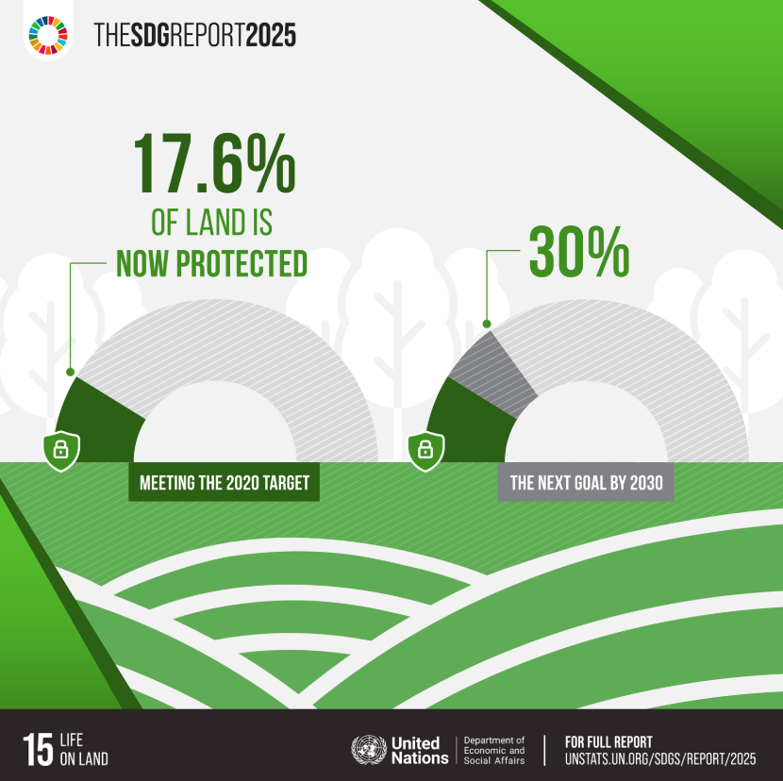

Slide 15
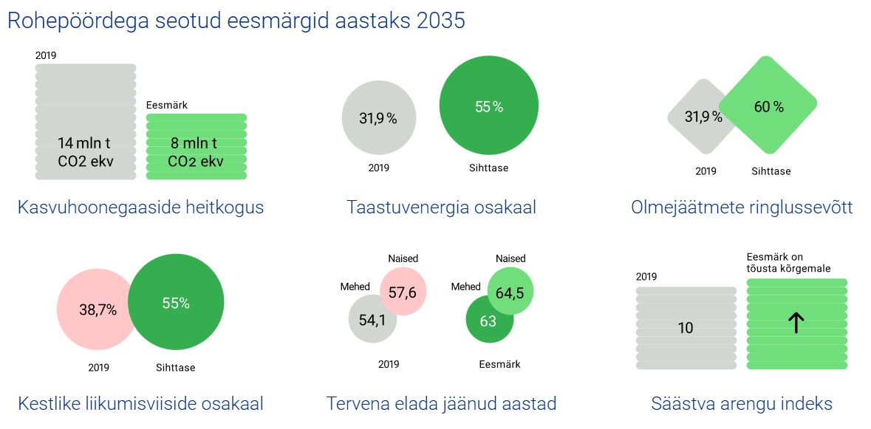
Rohepööre - mis see on ja mis see ei ole?
Allikas: Vabariigi Valitsus, 2023
Notes:
Rohepööre | Eesti Vabariigi Valitsus

Slide 16
Räägime noorte osalusest ehk kuidas mina saan kaasa aidata?
Notes:
Siin saavad noored jagada oma kogemusi osaluse ja kaasamise kohta. Projektid ja algatused.

